Slide 1
ACCESO
CICLOS FORMATIVOS DE GRADO SUPERIOR
JORNADAS DE ORIENTACIÓN UNIVERSITARIA Y PROFESIONAL
GETAFE 2021

Slide 2
Formación Profesional
¿Qué es?
Nivel educativo que prepara al alumnado para una actividad profesional
Les capacita para el desempeño cualificado de las distintas profesiones

Slide 3
¿Qué finalidad tiene?
Adquirir COMPETENCIAS que permitan desempeñar un puesto de trabajo
correspondiente a la cualificación o cualificaciones objeto de los estudios realizados.
Actitudes
Habilidades
Destrezas Conocimiento
s

Slide 4
¿Cómo se estructura?
Formación Profesional Básica, Ciclos Formativos de Grado Medio y Grado Superior
Programas de Especialización
Tipos
Organización modular, constituida por áreas de conocimiento teórico-prácticas en función de los diversos campos profesionales
Áreas
Incluye formación práctica obligatoria en
centros de trabajo
Práctica

Slide 5
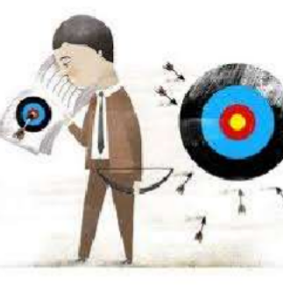
¿Cuánto duran?
2.000 Horas
Teoría y práctica
370 Horas prácticas

Slide 6
Requisitos de admisión GS
Título de Bachiller o equivalente
Título de Técnico Superior Título Técnico (LOMCE) Título Universitario
Pruebas de Acceso
A.C.F.G.S
A la Universidad para mayores de 25 años

Slide 7
Prueba de Acceso CFGS
Requisitos: Ser mayor de 19 años o cumplirlos en 2021
Dos partes:
Parte Común: Lengua y Literatura, Matemáticas, Ingles
Parte Específica:
Opción Humanidades y Ciencias Sociales: Economía y
Geografía
Opción Ciencias: Biología y Química
Opción Tecnología: Dibujo Técnico y Física

Slide 8
Plazos de Pruebas de Acceso 2021
Examen
12 Y 13 de mayo
Inscripción del 11 al 29 de enero

Slide 9
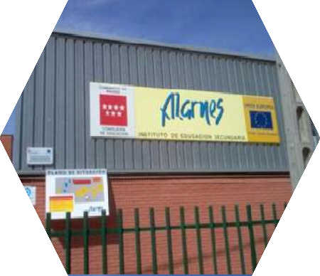
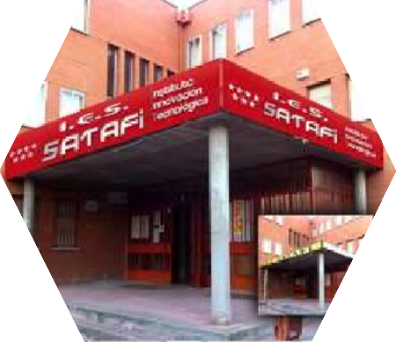
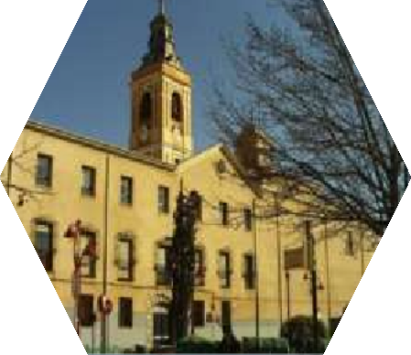
¿Dónde se imparten?
IES
Centros
concertados
Centros
Privados

Slide 10
¿Cuándo se solicita la plaza en los
I.E.S. y Centros Concertados?
Del 5 al 12 de julio.
¿Y en los centros privados?
A partir de febrero-marzo
-Hay una segunda fase.
-Al final del proceso se publican las plazas sobrantes.

Slide 11
Porcentaje de Reserva de Plazas en CFGS 2020 en régimen presencial
Prueba de
acceso 15%
Título de Bachiller 55%
Título de Técnico 30%
5% Discapacidad mayor o igual al 33% 5% Deportistas alto nivel o rendimiento

Slide 12
PRIORIDA D DE ADMISION ACCESO DIRECTO
CRITERIO
PUNTOS
Nota del expediente académico
Igual o superior a 9
12
Igual o superior a 8 y menor que 9
11
Igual o superior a 7 y menor que 8
10
Igual o superior a 6 y menor que 7
8
Igual o superior a 5 y menor que 6
6
Acceso desde Bachillerato- Criterios de Prioridad
Modalidad vinculada al ciclo
5
Haber estudiado en centros de la Comunidad
de Madrid
12
Haber titulado después 2008 6
En caso de empate, haber cursado materias de modalidad asociadas

Slide 13
Solicitud de Admisión
IES y concertados
Privados
IES y concertados
Una única
Se podrá solicitar otros ciclos y otros centros pero en el mismo impreso.
En todos los que se desee
Solicitud en
cada centro
solicitud en el centro al que se desee acceder en primera opción.
Centros públicos y Concertados
La cumplimentación de la solicitud se podrá realizar en el enlace que habilitará la Consejería de Educación

Slide 14
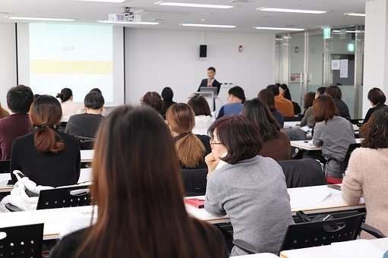
Formación presencial
Se caracteriza por
la asistencia a clases diarias en el centro educativo, ya sea en turno de mañana o turno de tarde.
Se imparten módulos profesionales repartidos en dos cursos académicos.

Slide 15
¿Qué oferta hay?
78 Títulos de Grado Superior
OFERTA
Actividades Físicas y deportivas
Administración y Gestión
Agraria
Artes Gráficas
Comercio y Márketing
Edificación y Obra Civil
Electricidad Electrónica
Energía y Agua
Fabricación Mecánica
Hostelería y Turismo
Maderas, Muebles y Corcho
OFERTA
Imagen Personal
Imagen y sonido
Industrias alimentarias
Informática y Comunicaciones
Instalación y mantenimiento
Química
Sanidad
Servicios Socioculturales Y a la Comunidad
Textil, confección y piel
Transporte y mantenimiento de vehículos

Slide 16
Dobles titulaciones
Tres cursos académicos
Administración y Finanzas/ Asistencia a la Dirección
Desarrollo de Aplicaciones Multiplataforma/ Desarrollo de Aplicaciones Web
Proyectos de Edificación/ Proyectos de Obra Civil
Agencias de Viaje y Gestión de Eventos/Guía Información y Asistencias Turísticas
Dirección Servicios de Restauración/Dire cción de Cocina
Gestión Alojamientos Turísticos/Guía Información y Asistencias Turísticas
Dirección Servicios de Restauración /Gestión Alojamientos Turísticos

Slide 17
CFGS Bilingües
En la FP Bilingüe se imparten al menos dos módulos profesionales en una lengua extranjera.
Se busca alcanzar las competencias propias del nivel de Formación Profesional y del perfil profesional y además competencias lingüísticas:
Qué son?
Generales de admisión
Competencia lingüística (Mínimo B1- Nivel
intermedio de las EOI- o nota de inglés 2º Bachiller)
Requisit os
Baremo de puntos: C1-C2 = 22 puntos; B2 = 17
puntos; B1 = 12 puntos.
Inglés 2º Bachiller: 10 =12 puntos; 9 = 10 puntos;
8= 8 puntos; 7 = 6 puntos; menos de 7 = 2 puntos.
Generalmente finales de junio.
En 2020, del 1 al 11 de septiembre..
Plazos
Los
alumnos que participen en este proceso de
admisión podrán hacerlo simultáneamente en el proceso de admisión a CFGS presenciales

Slide 18
Oferta de Títulos FP Bilingüe
Asistencia a la Dirección
Administración y Finanzas
Agencias de Viajes y Gestión de Eventos
Guía, Información y Asistencia Turística
Desarrollo Aplicaciones web
Desarrollo de Aplicaciones multiplataforma
Sistemas de Telecomunicaciones e
Informáticos
Comercio internacional
Mantenimiento electrónico

Slide 19
Formación Profesional Dual
Modelo formativo que combina los contenidos teóricos en los centros educativos con los contenidos prácticos en las empresas, adecúa la formación al mercado de trabajo, mejora la calidad de la formación que reciben los alumnos e incrementa la inserción laboral y la empleabilidad de los titulados
Acceso- además de requisitos generales + superar un
proceso de selección de la empresa colaboradora.
Horario escolar en el centro educativo y jornada completa en la empresa
Ciclos de más de 15
Familias Profesionales
5.400 alumnos/as matriculados en FP Dual.
36 Títulos diferentes.
Centros públicos y privados
Beca: 300€/mes mínimo en el tiempo en empresa (alta en régimen de la Seguridad Social)
http://www.comunidad.madrid/servicios/educacion/admision-formacion-profesional

Slide 20
Ciclos en Formación Profesional
dual
Administración de Sistemas Informáticos en Red
Administración y Finanzas
Agencias de Viajes y Gestión de Eventos + Guía,
Información y Asistencias Turísticas
Acondicionamiento Físico
Enseñanza y Animación Deportiva
Animación sociocultural y turística
Asistencia a la Dirección
Automoción
Comercio Internacional
Construcciones Metálicas
Desarrollo de Aplicaciones Multiplataforma
Desarrollo Aplicaciones Informáticas
Desarrollo de Aplicaciones Multiplataforma +
Desarrollo de Aplicaciones Web
Dirección de Cocina
Dirección de Cocina + Dirección de
Servicios de Restauración
Educación Infantil
Estética Integral y Bienestar
Electromedicína Clínica
Gestión de Ventas y Espacios Comerciales
Gestión del Agua
Gestión de Alojamientos Turísticos
Gestión de Alojamientos Turísticos + Guía,
Información y Asistencia Turística
Gestión de Alojamientos Turísticos + Dirección de Servicios de Restauración
Imagen para el Diagnóstico y Medicina Nuclear
Laboratorio de Análisis y Control de Calidad
Laboratorio clínico y biomédico
Mantenimiento Aeromecánico Aviones de Turbina
Mantenimiento Electrónico
Marketing y Publicidad
Mecatrónica Industrial
Patronaje y Moda
Prevención de Riesgos Profesionales
Procesos de Calidad en Industria Alimentaria
Química Industrial
Sistemas Electrotécnicos y Automatizados
Transporte y Logística

Slide 21
Ciclos Formativos a distancia
Dirigida a mayores de dieciocho años o que los cumplan en el año
natural en el que se inicie la formación
Los aspirantes a presentarán una única solicitud, en 2020 del 24 al 30 de septiembre, en uno de los centros. El modelo de solicitud será facilitado por los centros.
Prioridad los que tengan residencia en la Comunidad de Madrid.
Una vez aplicado este criterio de prioridad se aplicará el
siguiente orden:
Trabajadores o becarios con experiencia laboral acreditada, vinculada al ciclo formativo que deseen cursar, según criterio de mayor a menor tiempo de desempeño de la actividad.
Trabajadores o becarios con experiencia laboral acreditada no relacionada con el ciclo formativo que deseen cursar, según criterio de mayor a menor tiempo de desempeño de la actividad.
Trabajadores o becarios sin experiencia laboral

Slide 22
Ciclos Formativos a distancia
Administración y finanzas
Asistencia a la Dirección
Agencias de viajes y gestión de eventos
Audiología Protésica
Desarrollo de aplicaciones multiplataforma
Desarrollo de aplicaciones web
Educación infantil
Gestión de ventas y espacios comerciales
Marketing y Publicidad
Transporte y Logística
Prevención de riesgos profesionales

Slide 23
Programas de Especialización
Son una formación complementaria de carácter especializado en el sector productivo al que se vincule.
Se podrá acceder desde uno o varios de los ciclos formativos autorizados.
Tiene estructura modular, y un carácter eminentemente práctico
Período de admisión:
1 de febrero a 9 de febrero de 2021, ambos inclusive
BIG DATA
Administración Sistemas
Informáticos en Red
Desarrollo de Aplicaciones
Multiplataforma
Sistemas de Telecomunicación e Informáticos
Automatización y Robótica Industrial
Mecatrónica Industrial
IES Clara de Rey

Slide 24
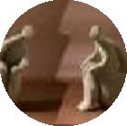
Ciclos Formativos de Régimen Especial
Enseñanzas Artes plásticas y
diseño
(2_{A}5_{rte}t_{s}ítulos diferentes)
Diseño de interiores
Gráfico industrial
aplicadas a la escultura
Indumentari a
Mobiliario
Enseñanzas deportivas
(18 especialidades)
Esgrima
Balonmano
Atletismo
Hípica
Vela
Montaña y escalada
Baloncesto
Fútbol
Judo
Salvamento y socorrismo
Deportes de invierno

Slide 25
ENSEÑANZAS ARTÍSTICAS Y DEPORTIVAS CICLOS FORMATIVOS DEPORTES
Técnico Deportivo Superior en Atletismo. Técnico Deportivo Superior en Baloncesto. Técnico Deportivo Superior en Balonmano
Técnico Deportivo Superior en Buceo Deportivo con Escafandra Autónoma.
Técnico Deportivo Superior en Esgrima Técnico Deportivo Superior en Esquí Alpino. Técnico Deportivo Superior en Esquí de Fondo
Técnico Deportivo Superior en Snowboard. Técnico Deportivo Superior en Alta Montaña.
Técnico Deportivo Superior en Escalada. Técnico Deportivo Superior en Esquí de Montaña Técnico Deportivo Superior en Fútbol.
Técnico Deportivo Superior en Fútbol Sala. Técnico Deportivo Superior en Hípica.
Técnico Superior Deportivo en Judo y Defensa Personal. Técnico Deportivo Superior en Salvamento y Socorrismo. Técnico Deportivo Superior en Vela Ligera con Aparejo Fijo.
Técnico Deportivo Superior en Vela Ligera con Aparejo Libre.

Slide 26
CICLO^{E}S^{ns}F^{e}O^{ñ}RªM^{n}A^{z}TªI^{s}VO^{ar}S^{tís}D^{ti}E^{ca}A^{s}R^{y}TE^{d}S^{ep}PºL^{r}Á^{ti}S^{v}TªI^{s}CAS Y DISEÑO
Artes Aplicadas a la Indumentaria • Diseño Industrial
Estilismo de Indumentaria Modelismo de Indumentaria
Artes Aplicadas al Libro
Grabado y Técnicas de Estampación
Artes Aplicadas al Muro
Artes Aplicadas al Muro
Mobiliario
Modelismo y Maquetismo
Modelismo Industrial
Escultura
Técnicas Escultóricas
Técnicas Escultóricas en Madera Técnicas Escultóricas en Metal Técnicas Escultóricas en Piedra Escultura aplicada al Espectáculo Fundición Artística
Esmaltes Artísticos
Esmalte Artístico al Fuego sobre Metales
Joyería de Arte
Joyería Artística
Orfebrería y Platería Artísticas
Cerámica Artística
Cerámica Artística
Modelismo y Matricería Cerámica Recubrimientos Cerámicos
Comunicación Gráfica y Audiovisual
Fotografía Gráfica Impresa Ilustración
Diseño de Interiores Arquitectura Efímera Escaparatismo
Proyectos y Dirección de Obras de Decoración

Slide 27
Enseñanzas Artísticas Superiores
Conservación y restauración de bienes culturales
Arte Dramático
Danza
Diseño
Música
Especialidades: _{Especialidades:}
Especialidades:
-Pedagogía de la Danza
-Coreografía e
interpretación
Especialidades:
-Diseño gráfico
-Diseño de
interiores,
-Diseño de Moda
-Diseño del
Producto
Especialidades
:
-Composición
-Dirección
-Interpretación
-Musicología
-Pedagogía
-Interpretación,
-Dirección escénica y Dramaturgia,
-Escenografía
-Pintura
-Bienes arqueológicos
-Documentos Gráficos
-Escultura

Slide 28
¿Qué titulaciones imparten los CFGS?
TÉCNICO SUPERIOR
Acceso al empleo
Acceso a la Universidad
Convalidaciones entre ciclos y carreras
NOTA DE ADMISIÓN = NMC + a*m1 + b*m2
NMC: Nota media de Ciclo Formativo de G.S.
M1 y M2: Calificaciones de las materias superadas en la parte opcional que proporcionen mejor nota de admisión.
a y b: parámetros de ponderación.

Slide 29
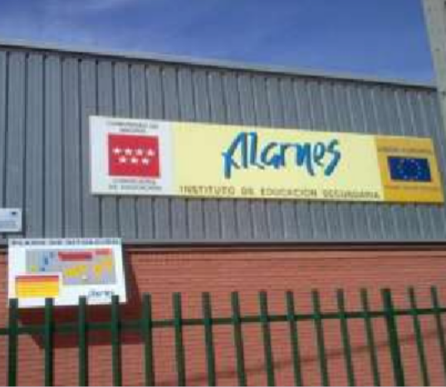
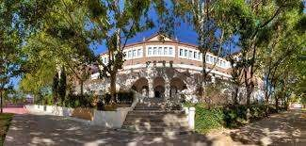
¿Cuánto cuesta?
IES-CONCERTADOS
400€ curso
CENTROS PRIVADOS
350 mínimo € mes

Slide 30
Becas del Ministerio de Educación
Económicos- No superar el umbral que marca el Ministerio
Académicos- mínimo 5 en 2º
Bachiller
No estar en posesión o no reunir los requisitos legales para la obtención de un título del mismo o superior nivel al correspondiente al de los estudios para los que se solicita la beca.
Plazo hasta final del proceso de inscripción
Beca básica 200 €
Dotación: cuantía fija asociada a la renta 1.700 € Cuantía fija de residencia en el curso 1.600 € Cuantía fija asociada excelencia (50-125 € ) Cuantía variable en función de la renta familiar

Slide 31
Un plazo único de presentación, desde el 13 agosto al
14 septiembre 2020, ambos inclusive.
Becas específicas de la Comunidad de Madrid para Grado Superior
Plazos 2020:
REQUISITOS
Estar matriculado o tener reserva de plaza (con modalidad presencial) en un centro autorizado de FP de la Comunidad de Madrid
No superar los 35 años de edad
No superar el límite de renta per cápita
familiar de 20.000 €
Dotación según renta entre 2,000 -2.600€ Renta mínima hasta 3.200€ 1º curso

Slide 32
No estar incurso en alguna de las circunstancias previstas en el artículo 13 de la Ley 38/2003, de 17 de noviembre, General de Subvenciones.
Dotación: 2.800 € curso La dotación
nunca será
superior al coste del centro
Tener entre 16
y 30
años
Ser beneficiario del programa de Garantía Juvenil
Plazo 2020:
del 30 de
septiembre
Al 21 octubre

Slide 33
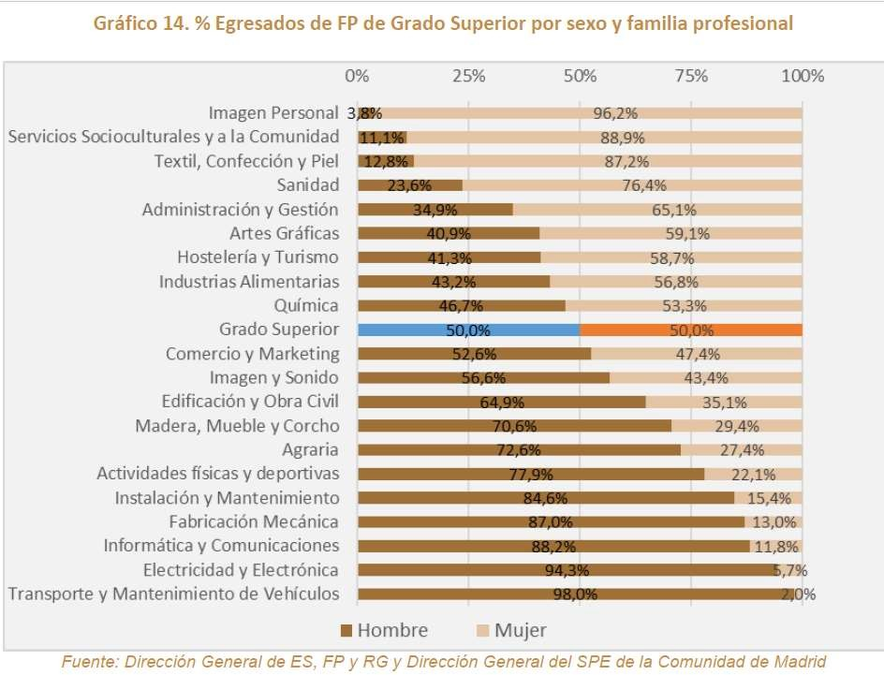
Datos 2017-18 Comunidad de Madrid

Slide 34
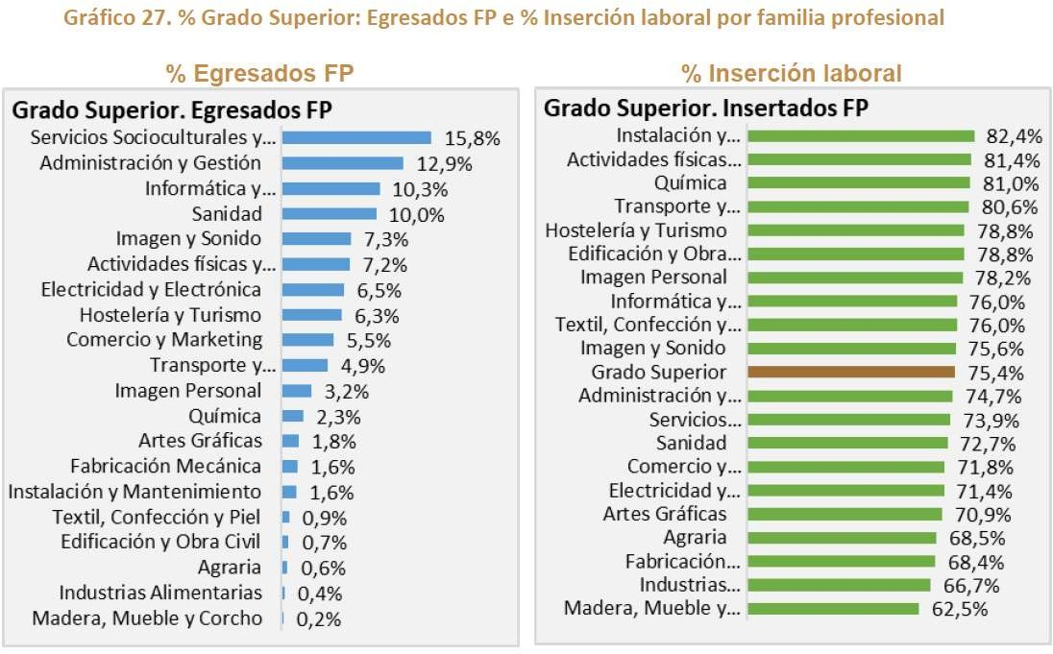
Datos 2017-18 Comunidad de Madrid

Slide 35
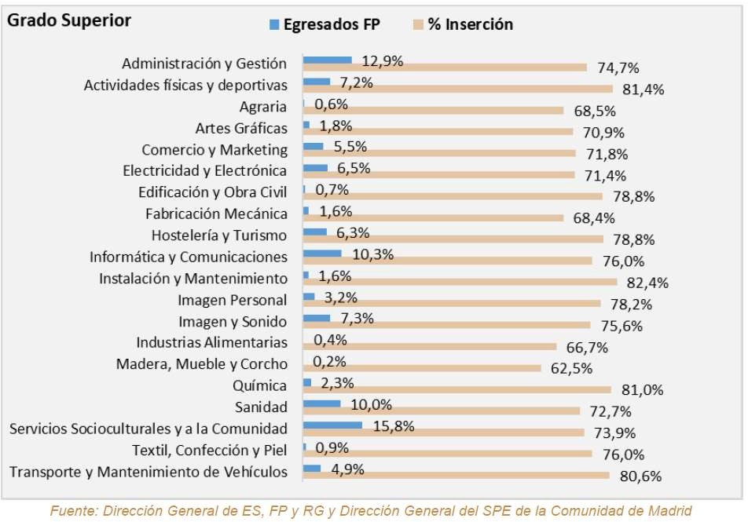

Slide 36
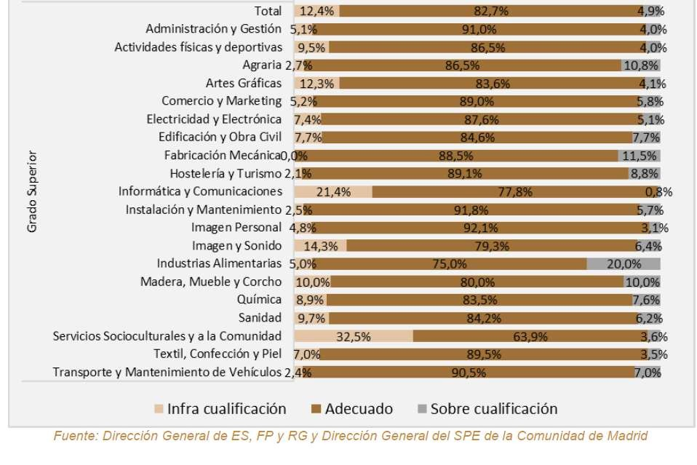
Familias profesionales por idoneidad de contrato

Slide 37
SIAJ ASESORÍA DE ESTUDIOS
www.getafejoven.com

